Slide 1
Презентация на тему: «Двигатель внутреннего сгорания»
Учитель физики Козьякова С.А., шк.341

Slide 2
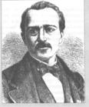
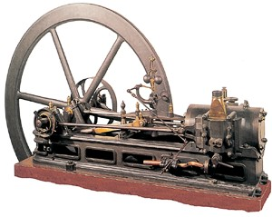
Изобретатель первого ДВС - Жан Этьен Ленуар (1822 - 1900 )

Slide 3
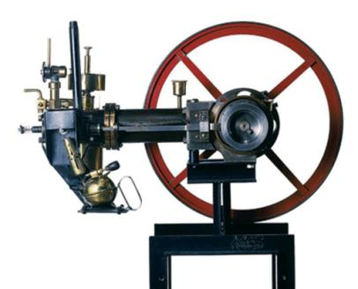
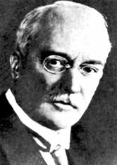
Изобретатель двухтактного двигателя – Рудольф Дизель (1858 - 1913 )

Slide 4
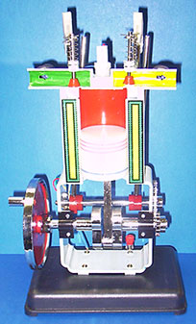
Двигатель внутреннего сгорания

Slide 5
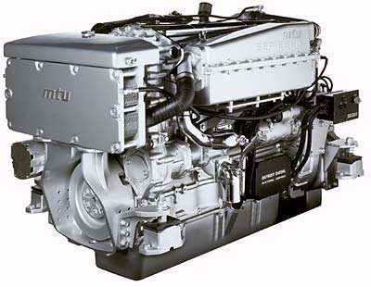
Дизельный двигатель

Slide 6

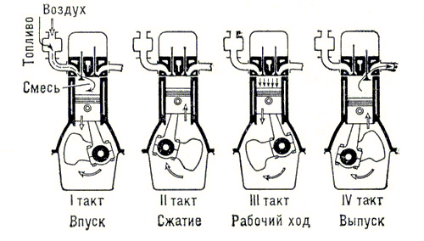
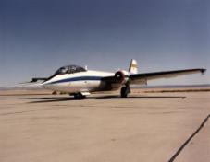
Четырёхтактные ДВС работают на автомобилях и лёгких самолётах. На схеме показаны четыре такта работы двигателя:
Впуск -> Сжатие -> Рабочий ход -> Выпуск

Slide 7
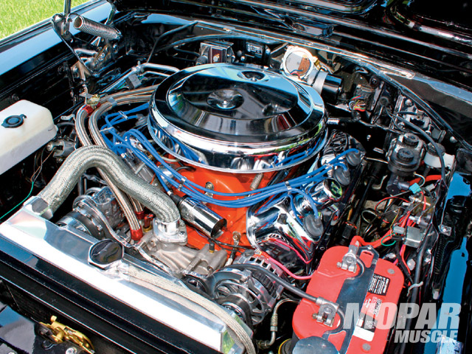
Карбюраторный ДВС

Slide 8
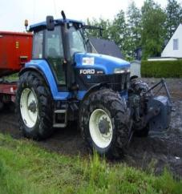
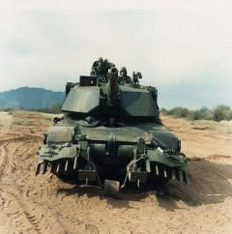
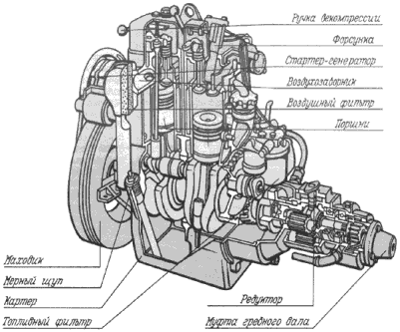
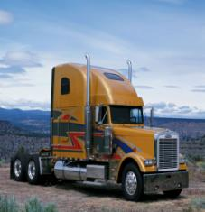
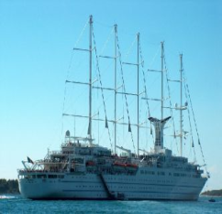
Дизельный двигатель является двухтактным

Slide 9
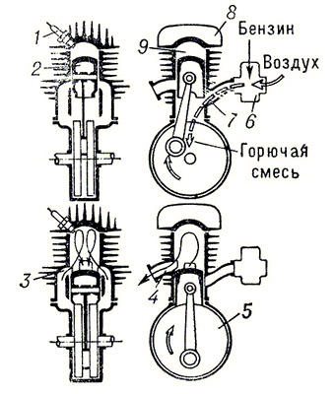

Slide 10
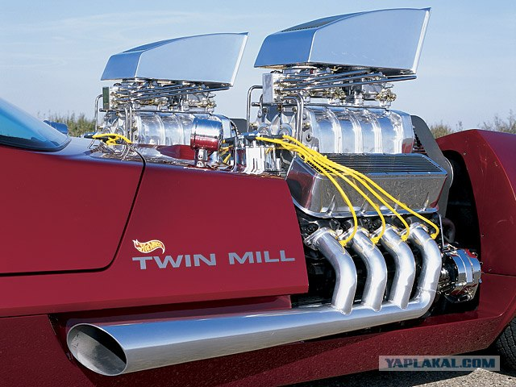
ДВС с механическим нагнетателем.

Slide 11
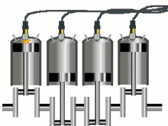
Работа рядного ДВС

Slide 12
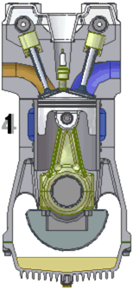
Схема работы ДВС

Slide 13
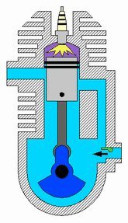
Двухтактный ДВС

Slide 14
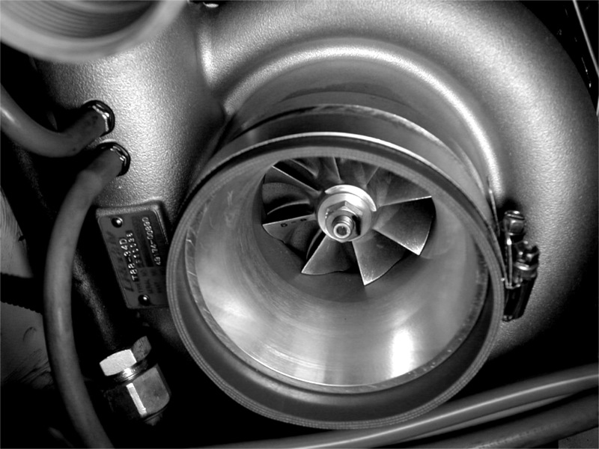
Турбированный двигатель Турбированный двигатель — это двигатель внутреннего сгорания с установленным внешним насосом (турбиной), который активно подает воздух в цилиндры, создавая тем самым в них давление выше атмосферного Создание турбированного двигателя позволяет увеличить мощность и момент двигателя без применения дорогостоящих комплектующих, то есть без установки дополнительных цилиндров мы получаем кучу лишних лошадей под капотом Преимущества турбированного двигателя Работа турбированного двигателя отличается более низким, чем у обычного атмосферного двигателя, выбросом продуктов распада в легкие планеты. Также турбированный двигатель способен выдавать значительно большие мощность и крутящий момент, при этом мощность постоянна и не зависит от высоты местности (напомним, что атмосферный двигатель теряет в мощности с высотой из-за разреженности воздуха).

